Slide 1
Trabajo humanidades sujeto por: Hugo Zemelman
Por: Jaime Andrés Mejía Osorio
Pedro Andrés Vélez Naranjo
Juan Camilo Sánchez Fernández

Slide 2
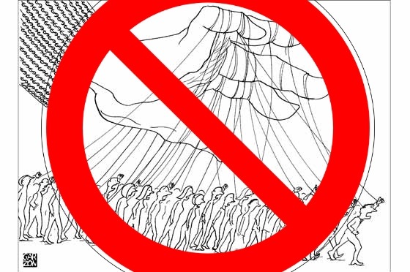
Concepto relevante #1
Se afirma que para poder armonizar desarrollo humano y desarrollo social, se requieren relaciones sociales que no impliquen dominación económica ni política
Resumen del texto

Slide 3

Concepto relevante #2
No es posible pensar en ningún tipo de estructura social, económica o política, como tampoco cultural, si no es como resultado de la presencia de sujetos en complejas relaciones recíprocas en cuanto a tiempos y espacios
Párrafo #4

Slide 4

Conceptos relevantes #3
Pueden existir momentos en los que se formen un conjunto de sujetos que tengan un mismo objetivo, aún así al cumplir este será distinta la visión del uno y el otro.
Párrafo #24

Slide 5
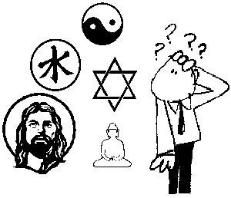
Conceptos relevantes #4
El surgimiento de la necesidad de ocupar un espacio en el que tiene lugar el reconocimiento a pertenencias colectivas, lo que se acompaña de la conformación de una subjetividad social particular
Párrafo #9

Slide 6

Conceptos relevantes #5
Entender el modo de actuar de los sujetos, supone saber enfocar el tránsito de lo subjetivo a lo establecido como estructura
Institucionalizar, organizar tras entender, canalizar la subjetividad Hacer algo concreto a partir de algo subjetivo
Párrafo #29

Slide 7
Gracias por su atención

